Slide 1
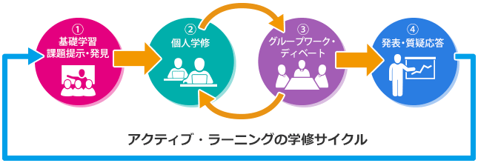
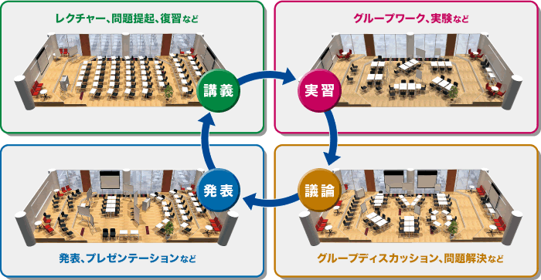


データ分析教育へのアクティブラーニング手法の導入提案と実践
PMコース 矢吹研究室 1342015 板倉啓太
研究背景
アクティブ・ラーニングとは能動的な学習法の総称
時代の流れとともに
教育改革が進む
アクティブ・ラーニングが注目
研究目的
本研究では， PM 学科のPM コース・JABEE コースのデータマイニング入門を受講した学生を対象に，アクティブ・ラーニングをデータマイニング教育に取り入れ，受講者の能動的な学習への参加を取り入れた能力の育成を図る．
研究方法
※講義はデータマイニング入門で行う
成果物のイメージ
今後の計画
例：グラフを読み取り，解析手法が使えるようになる．
日程 | 内容
10/24 | 受講者を各グループ4，5人に分ける
10/31 | 各グループで勉学に関する質問を3つ決める
11/7 | Googleフォームでアンケートの設計と実施をする
12/12 | 受講者は質問結果をマイニングし発表する
12/12 以降 | 結果をまとめ，引き続き論文を執筆する
進捗状況
現在，データマイニング入門の指導教員である矢吹太朗准教授にアクティブ・ラーニング手法の導入の提案をし，手法と実践日ついて調整している．

